Slide 1
О бюджете Юринского муниципального района на 2020 год и плановый период 2021-2022 годов
Руководитель финансового отдела
МО «Юринский муниципальный
район» Л.В. Красильникова

Slide 2
Основные понятия
Проект бюджета Юринского муниципального района составляется на три года –очередной финансовый год и плановый период
Очередной финансовый год – год, на который составляется проект бюджет
Плановый период –два финансовых года, следующих за очередным финансовым годом

Slide 3
Бюджет муниципального района на 2020 год и на плановый период 2021 – 2022 годов сформирован в соответствии:
-С Законом «О республиканском бюджете Республики Марий Эл на 2020 год и плановый период 2021 – 2022 годов»;
-С нормами Бюджетного и Налогового кодекса Российской Федерации;
-Федерального законодательства, предусматривающие внесение изменений и дополнений в бюджетное законодательство с 1 января 2020 года;
-Основными показателями прогноза социально-экономического развития района;
-Оценки ожидаемого исполнения бюджета Юринского муниципального района за 2019 год;
-Муниципальными правовыми актами Юринского муниципального района в соответствии с полномочиями установленными законодательством Юринского муниципального района.

Slide 4
Основным инструментом привлечения дополнительных доходных источников в бюджет Юринского муниципального района является реализация:
- Плана мероприятий по сокращению муниципального долга муниципального образования «Юринский муниципальный район» на 2018-2020 год», утвержденный постановлением Администрации муниципального образования «Юринский муниципальный район» от 18 сентября 2018года № 328 «Об утверждении Плана мероприятий по сокращению муниципального долга муниципального образования «Юринский муниципальный район» в 2018-2020 годах» и закончен срок действий некоторых постановлений Администрации муниципального образования «Юринский муниципальный район».

Slide 5
Расходы бюджета
РАСХОДЫ БЮДЖЕТА -выплачиваемые из бюджета денежные средства
РАСХОДЫ БЮДЖЕТА распределены по:
10
разделам бюджетной классификации
6
муниципальным программам
4
ведомствам

Slide 6
Разделы классификации расходов бюджета Юринского муниципального района
01 00 «Общегосударственные вопросы»
03 00 «Национальная безопасность и правоохранительная деятельность»
04 00 «Национальная экономика»
0500 «Жилищно-коммунальное хозяйство»
07 00 «Образование»
08 00 «Культура, кинематография»
10 00 «Социальная политика»
11 00 «Физическая культура и спорт»
12 00 «Средства массовой информации»
14 00 «Межбюджетные трансферты общего характера бюджетам субъектов Российской Федерации и муниципальных образований»

Slide 7
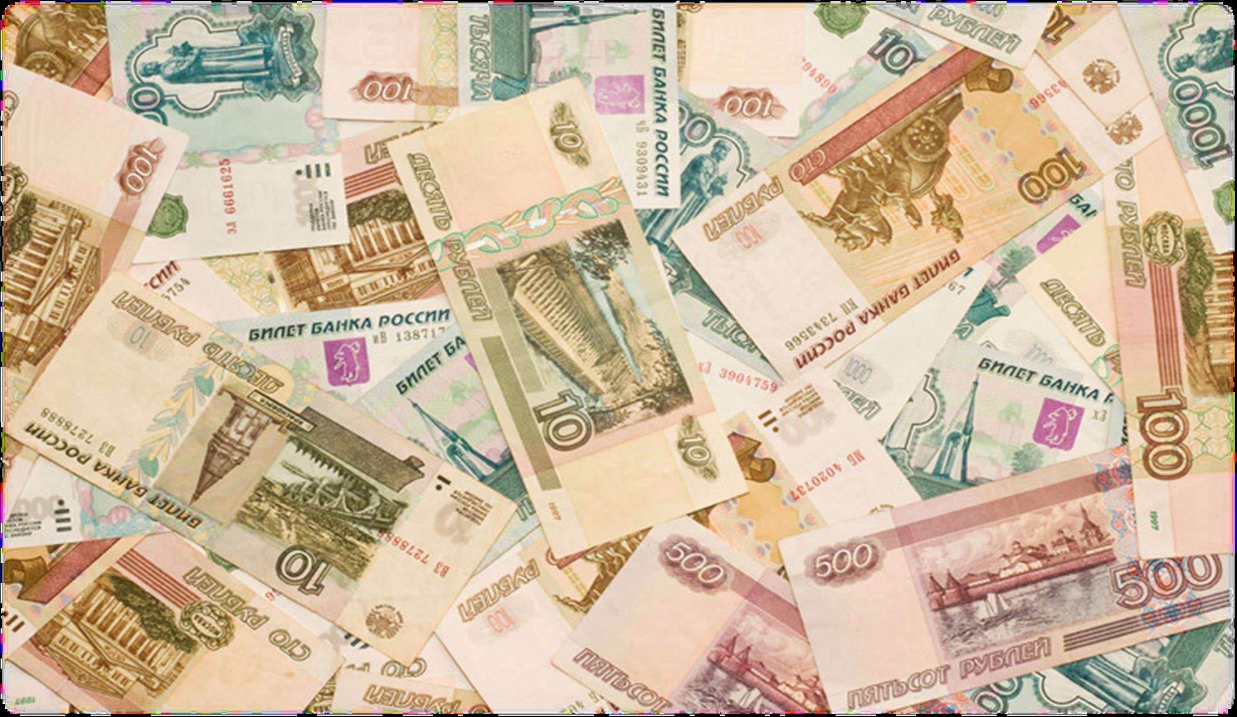
Основные характеристики бюджета, тыс.руб.
На 2020 год
На 2021 год
На 2022 год
Доходы
193 110,8
188 726,2
161 344,4
Расходы
193 110,8
188 726,2
161 344,4
Дефицит
0
0
0
Приоритетом бюджетной политики при формировании расходной части бюджета остается ее социальная направленность –более 64,7% расходов в трехлетнем периоде планируется направлять на социально-культурную сферу.

Slide 8
Динамика поступления доходов
 | 2019 год (первоначально утвержденный бюджет) | 2020 год | 2021 год | 2022 год
Налоговые доходы (тыс.руб.) | 48 903,0 | 48 574,2 | 50 333,7 | 53 201,3
Неналоговые доходы (тыс.руб.) | 1627,0 | 1265,8 | 1286,8 | 1298,8
Безвозмездные поступления (тыс.руб) | 119 926,6 | 143 270,8 | 137 105,7 | 106 844,3
ИТОГО доходов (тыс.руб.) | 170 456,6 | 193 110,8 | 188 726,2 | 161 344,4
Объем доходов на одного жителя (тыс.руб) | 24,9 | 29,0 | 29,1 | 25,6

Slide 9
Объем налоговых и неналоговых доходов бюджета
Наименование | Перв. утв. Бюджет на 2019г. | 2019 г. (оценка) | 2020 год (проект) |  |  | 2021год (проект) |  | 2022 год (проект)
 |  |  | Сумма тыс.руб. | (+,-) к утв. плану тыс.руб. | % | Сумма тыс.руб. | % | Сумма тыс.руб. | %
Налоговые и неналоговые доходы | 50 530 | 4 7560 | 49 840 | -690 | 98,6 | 51 620,5 | 103,6 | 54500,1 | 105,6
Налог на доходы физических лиц | 44 886 | 4 0886 | 44 440,2 | -445,8 | 99,0 | 47 552,7 | 107 | 50823,3 | 106,9
Акцизы | 1745 | 1958 | 1883 | 138 | 107,9 | 1877 | 99,7 | 1981 | 105,5
Налог, взимаемый с применением патентной системы налогообложения | 2 |  |  | -2
Единый налог на вмененный доход | 2000 | 2000 | 1915 | -85 | 95,8 | 510 | 26,6
Единый сельскохозяйственный налог | 2 | 68 | 68 | +66 | 3400 | 73 | 107,4 | 76 | 104,1
Государственная пошлина, по делам рассматриваемым в судах общей юрисдикции | 268 | 256 | 268 | 0 | 100 | 321 | 119,8 | 321 | 100
Арендная плата за земли государственная собственность на которые не разграничена | 418 | 395 | 476 | 58 | 113,9 | 476 | 100 | 477 | 100,2
Арендная плата за земли после разграничения государственной собственности на землю | 45 | 4 | 5 | -40 | 11,1 | 6 | 120 | 6 | 100
Доходы от сдачи в аренду имущества | 83 | 48 | 54 | -29 | 65,1 | 57 | 105,6 | 59 | 103,5
Плата за негативное воздействие на окружающую среду | 56 | 39 | 40,8 | -15,2 | 72,9 | 40,8 | 100 | 40,8 | 100
Доходы от продажи материальных и нематериальных активов | 665 | 1306 | 680 | +15 | 102,3 | 696 | 102,4 | 704 | 101,1
Штрафы, санкции, возмещение ущерба | 360 | 600 | 10 | -350 | 2,8 | 11 | 110 | 12 | 109,1

Slide 10
Динамика расходов
Наименование | Сумма на 2020год (тыс. руб.) | Сумма на 2021год (тыс. руб.) | Сумма на 2022год ( тыс. руб.)
ОБЩЕГОСУДАРСТВЕННЫЕ ВОПРОСЫ | 31552,1 | 26134,5 | 29294,9
НАЦИОНАЛЬНАЯ БЕЗОПАСНОСТЬ И ПРАВООХРАНИТЕЛЬНАЯ ДЕЯТЕЛЬНОСЬ | 3184,1 | 2998,0 | 3017,0
НАЦИОНАЛЬНАЯ ЭКОНОМИКА | 2431,0 | 1920,7 | 2024,7
ЖИЛИЩНО-КОММУНАЛЬНОЕ ХОЗЯЙСТВО | 8312,0 | 6546,0 | 2353,9
ОБРАЗОВАНИЕ | 101469,1 | 110699,1 | 85447,2
КУЛЬТУРА, КИНЕМАТОГРАФИЯ | 23445,8 | 20292,1 | 19643,1
СОЦИАЛЬНАЯ ПОЛИТИКА | 16352,0 | 14231,4 | 13951,0
ФИЗИЧЕСКАЯ КУЛЬТУРА И СПОРТ | 51,0 | 20,0 | 20,0
СРЕДСТВА МАССОВОЙ ИНФОРМАЦИИ | 1144,2 | 961,1 | 915,4
МЕЖБЮДЖЕТНЫЕ ТРАНСФЕРТЫ ОБЩЕГО ХАРАКТЕРА БЮДЖЕТАМ СУБЪЕКТОВ РОССИЙСКОЙ ФЕДЕРАЦИИ И МУНИЦИПАЛЬНЫХ ОБРАЗОВАНИЙ | 5169,5 | 4923,3 | 4677,2
Всего расходов: | 193110,8 | 188726,2 | 161344,4

Slide 11
Структура расходов на образование
Образование
2020 год
2021 год
2022год
Дошкольное образование
7,7%
6,5%
7,3 %
39,6%
46,9%
39,4 %
Общее образование
Дополнительное образование детей
3,7 %
3,6 %
4,4%
Молодежная политика
0,1 %
0,1%
0,1 %
Другие вопросы в области образования
1,4%
1,6 %
1,8 %
Объем расходов на образование в расчете на одного жителя в среднем составит 15,2 тыс.руб.

Slide 12
Структура расходов на культуру, кинематографию
2020 год
2021 год
2022 год
Культура
8,7%
8,5%
7,9%
Культура,
кинемато
графия
Другие вопросы в области культуры, кинематографии
3,4 %
2,9%
3,7 %
Объем расходов на культуру в расчете на одного жителя в среднем составит 3,5 тыс.руб.

Slide 13
Структура расходов на социальную политику
2020г. -
2021г. -
2022г. -
Пенсионное обеспечение
Охрана семьи и детства
3,0%
5,5%
2,7 %
4,9%
3,1 %
5,5 %

Slide 14
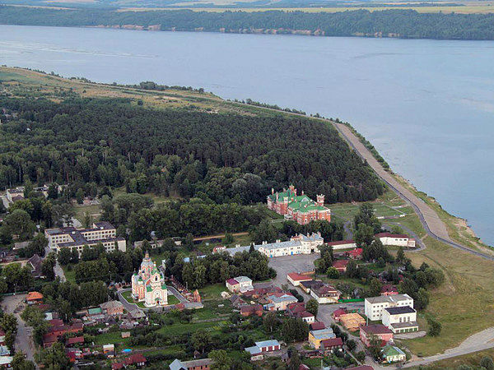
Спасибо за внимание !
Финансовый отдел муниципального образования «Юринский муниципальный район»
Руководитель финансового отдела МО «Юринский муниципальный район» Красильникова Л.В.

